Slide 1





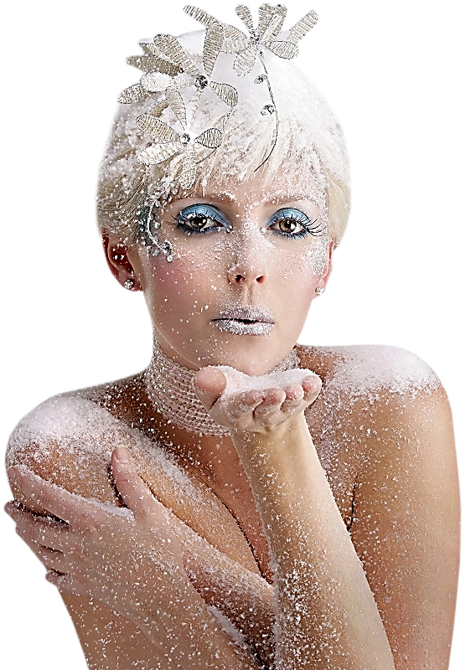
ES EL ALMA
No es la piel la que escuece,
ni las voces que llaman,
no es la mano que tiembla,
ni la herida que sangra,
no son ojos que lloran,
ni son brazos que enlazan,
no son bocas que besan,
ni caricias que avanzan,
no es latido que duele,
ni es aroma que embriaga,
no son dedos que acusan,
ni son gestos que rasgan:
es la vida que bulle
entre el sueño; palabras
que seducen y asombran,
que palpitan y engañan,
porque vuelan y viven,
porque nacen y escapan,
porque quieren y evitan,
y crepitan y matan.
No es la piel la que siente.
No es la piel, es el alma.
Poema de Antonia Alvarez (España)
Es la vida que bulle
entre el sueño; palabras
que seducen y asombran
que palpitan y engañan
porque vuelan y viven
porque nacen y escapan
porque quieren y evitan
y crepitan y matan.
No es la piel la que siente
No es la piel,
No es la piel la que escuece
ni las voces que llaman
no es la mano que tiembla
ni la herida que sangra
Es el alma
inesgaret@gmail.com
no es latido que duele
ni es aroma que embriaga
no son dedos que acusan
ni son gestos que rasgan
Antonia Alvarez
no son ojos que lloran
ni son brazos que enlazan
no son bocas que besan
ni caricias que avanzan
Es el alma.
Audio - Annie’song -Gheorghe Zamfir
Tube – Karine Dreams
Pase automatico

Slide 2







¿Te ha gustado?
Puedes ver más entrando
Aquí
Además puedes recibir powerpoints en tu correo electrónico suscribiéndote aquí:

